Slide 1
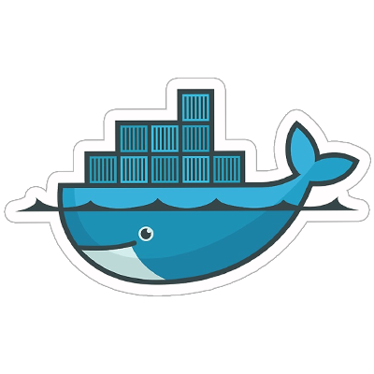
Контейнеризация
Нижний Новгород, 2025г.

Slide 2
Для чего нужен (или плюсы):
Изолированный запуск приложений в контейнерах.
Упрощение разработки, тестирования и деплоя приложений.
Отсутствие необходимости конфигурировать среду для запуска — она поставляется вместе с приложением — в контейнере.
Упрощает масштабируемость приложений и управление их работой с помощью систем оркестрации контейнеров.
2

Slide 3
Преимущества docker
Image Management
Resource Isolation
File system Isolation
Network Isolation
Change Management
Sharing
Process
Management

Slide 4
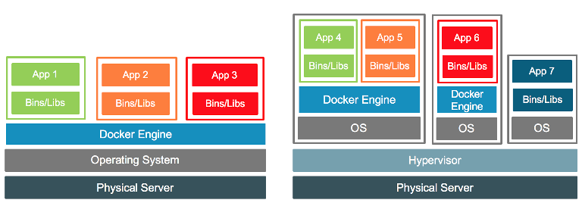
Чем отличается от Виртуальных Машин?
4

Slide 5
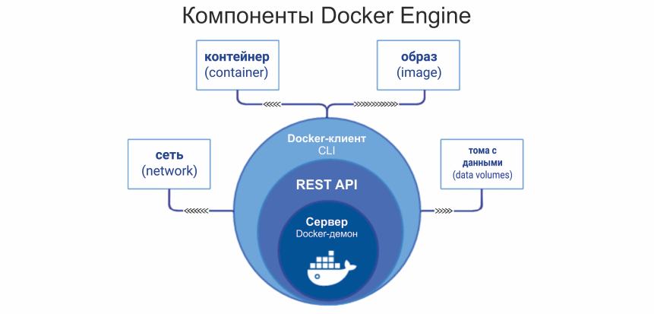
Из чего состоит?
Образы
Контейнеры
Volumes
Networks
5

Slide 6
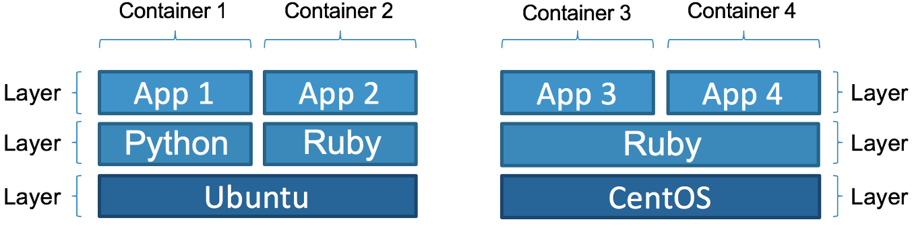
Образ
Read-only шаблон с набором инструкций, предназначенных для создания контейнера
Образ состоит из неизменяемых слоев, каждый из которых добавляет/удаляет/изменяет файлы из предыдущего слоя.
Неизменяемость слоев позволяет их использовать совместно в разных образах.
6
Notes:
Общее использование слоев уменьшает количество использованного дискового пространства и ускоряет запуск и работу контейнеров

Slide 7
Контейнеры
Контейнер - это запущенный образ.
7

Slide 8
Архитектура docker
Docker Client
Docker Client
Клиент-серверная архитектура
Использует IP–сокеты для коммуникации
Клиенты могут находиться на одном сервере и взаимодействовать через сеть
IP Socket
TCP port 2375 unencrypted
TCP port 2376 encrypted
Docker Server
8
Notes:
Общее использование слоев уменьшает количество использованного дискового пространства и ускоряет запуск и работу контейнеров

Slide 9


Архитектура docker
Docker Client
Docker Server
Реализует клиентское API
Docker Daemon
Запускает новые контейнеры runc
Следит за контейнерами
Container
runc считывает конфигурацию образа
Иницализирует окружение контейнера: namespaces, cgroups, network (covered later), пр.
Создает shim компонент
Загружает процесс контейнера и его состояние
runc
shim
code & state
Notes:
Общее использование слоев уменьшает количество использованного дискового пространства и ускоряет запуск и работу контейнеров

Slide 10
Архитектура docker
Docker Client
Docker Server
Реализует клиентское API
Docker Daemon
Отслеживает состояние контейнеров
containerd клонирует runc для каждого создаваемого контейнера
shim реализует взаимодействие контейнера с containerd
Позволяет контейнеру оставаться запущенным даже когда демон перезапускается
Container
Container
Container
shim
shim
shim
code & state
code & state
code & state
Notes:
Общее использование слоев уменьшает количество использованного дискового пространства и ускоряет запуск и работу контейнеров

Slide 11
Структура гипервизора docker
Docker Daemon (dockerd) — это фоновый процесс, который управляет всей жизнью контейнеров на хосте: их созданием, запуском, остановкой и удалением. Для выполнения этих задач он использует несколько "драйверов" (модулей), каждый из которых отвечает за свою специфическую область.
Docker Daemon
Exec Driver
Network Driver
Graph Driver
LXC
Native
AUFS
BTRFS
DevMapper
Notes:
Общее использование слоев уменьшает количество использованного дискового пространства и ускоряет запуск и работу контейнеров

Slide 12
Alpine Linux — это минималистичный дистрибутив Linux
Использует легковесную библиотеку musl c вместо glibc.
Имеет минимальный набор shell-утилит.
Монтирует минимальный набор файлов и директорий для обеспечения взаимодействия с ядром хостовой системы Linux.
Используется в качестве базового производного слоя для вашего образа.
12
Notes:
$ docker run --rm -p 8888:80 nginx
скачивает образ: docker проверяет наличие образа nginx на локальной машине, и если его нет — то скачивает его с Docker Hub. Если образ есть, то использует его;
создает контейнер: когда образ получен, docker использует его для создания контейнера;
инициализирует файловую систему и монтирует read-only образ;
инициализирует сеть/мост: создает сетевой интерфейс, который позволяет docker-у общаться c хост машиной, устанавливает IP адрес;
запускает указанный процесс;
обрабатывает и выдает вывод приложения: подключается и логирует стандартный вход, вывод и поток ошибок вашего приложения, что бы вы могли отслеживать как работает приложение.
12

Slide 13
Аспект | Объединяющие ФС (Union FS) | ФС со снимками (Snapshotting FS) | Блочные устройства с записью при изменении (Copy-on-write block devices)
Инициализация | Очень быстро / Очень дёшево | Быстро / Дёшево | Быстро / Дёшево
Изменение мелких файлов | Очень быстро / Очень дёшево | Быстро / Дёшево | Быстро / Затратно
Изменение крупных файлов | Медленно (в первый раз) / Неэффективно (копирование при изменении!) | Быстро / Дёшево | Быстро / Дёшево
Сравнение изменений (Diffing) | Очень быстро | Очень быстро | Медленно
Использование памяти | Эффективно | Эффективно | Неэффективно (при высокой плотности)
Недостатки | Случайные странности, AUFS не в основной ветке, IAUFS имеет больше странностей | ZFS не в основной ветке, BTRFS не так хороша | Высокое использование диска, Отличная производительность (кроме сравнения)
Итог | Идеально для PaaS и задач с высокой плотностью | Это будущее (вероятно) | Мощное, но специализированное решение (как Dodge Ram 3500)
13
Notes:
$ docker run --rm -p 8888:80 nginx
скачивает образ: docker проверяет наличие образа nginx на локальной машине, и если его нет — то скачивает его с Docker Hub. Если образ есть, то использует его;
создает контейнер: когда образ получен, docker использует его для создания контейнера;
инициализирует файловую систему и монтирует read-only образ;
инициализирует сеть/мост: создает сетевой интерфейс, который позволяет docker-у общаться c хост машиной, устанавливает IP адрес;
запускает указанный процесс;
обрабатывает и выдает вывод приложения: подключается и логирует стандартный вход, вывод и поток ошибок вашего приложения, что бы вы могли отслеживать как работает приложение.
13

Slide 14
Что делает docker при запуске образа?
$ docker run --rm -p 8888:80 nginx
скачивает образ
создает контейнер
инициализирует файловую систему и монтирует read-only образ
инициализирует сеть/мост
запускает указанный процесс
обрабатывает и выдает вывод приложения
14
Notes:
$ docker run --rm -p 8888:80 nginx
скачивает образ: docker проверяет наличие образа nginx на локальной машине, и если его нет — то скачивает его с Docker Hub. Если образ есть, то использует его;
создает контейнер: когда образ получен, docker использует его для создания контейнера;
инициализирует файловую систему и монтирует read-only образ;
инициализирует сеть/мост: создает сетевой интерфейс, который позволяет docker-у общаться c хост машиной, устанавливает IP адрес;
запускает указанный процесс;
обрабатывает и выдает вывод приложения: подключается и логирует стандартный вход, вывод и поток ошибок вашего приложения, что бы вы могли отслеживать как работает приложение.
14

Slide 15
Установка docker
$ docker –v
Docker version 20.10.2, build 2291f61
# Скачиваем скрипт установки docker
curl -fsSL https://get.docker.com -o get-docker.sh
# запускаем скрипт
sudo sh get-docker.sh
# добавляем текущего пользователя в группу docker (чтобы использовать команды без sudo)
sudo usermod -aG docker $USER
15

Slide 16
Основные команды
16

Slide 17
docker ps
Отображает список запущенных контейнеров
$ docker ps
CONTAINER ID IMAGE COMMAND
05ba9499f696 nginx "nginx -g 'daemon of…”
CREATED STATUS PORTS
About a minute ago Up About a minute 0.0.0.0:8888->80/tcp
NAMES
affectionate_bouman
$ docker ps –a – отображает список всех контейнеров в системе
17

Slide 18
docker run --rm -it -v `pwd`:/app ruby:2.7-alpine ash
Запускает контейнер с Alpine Linux и установленным ruby.
18

Slide 19
docker run --rm -it -v `pwd`:/app ruby:2.7-alpine ash
Запускает команду в контейнере из образа
$ docker run IMAGE [COMMAND]
ruby:2.7-alpine – запускаемый образ
ash – команда для запуска консоли
Если команда не указана, запускается команда по умолчанию, которая указана в конфигурации образа.
19

Slide 20
docker run --rm -it -v `pwd`:/app ruby:2.7-alpine ash
При установке параметра --rm контейнер после остановки будет удален.
$ docker ps –a
# запомнить количество контейнеров
$ docker run --rm ruby:2.7-alpine
$ docker ps –a
# количество контейнеров не изменилось
$ docker run ruby:2.7-alpine
# появился остановленный контейнер со статусом «Exited (0) X seconds ago»
20

Slide 21
docker run --rm -it -v `pwd`:/app ruby:2.7-alpine ash
Комбинация параметров i и t позволяет запустить контейнер в интерактивном режиме, таким образом вам станет доступной консоль внутри контейнера.
$ docker run --rm ruby:2.7-alpine ash
$ docker run --rm -it ruby:2.7-alpine ash
21
Notes:
-t - эмулятор терминала
-I - пробрасывает STDIN
21

Slide 22
docker run --rm -it -v `pwd`:/app ruby:2.7-alpine ash
Монтирует локальную папку (pwd - выводит путь к текущей директории) в папку /app внутри контейнера.
22
Notes:
Файлы из текущей директории становятся доступны внутри контейнера в папке /app . При этом при изменении файлом как изнутри контейнера так и локально они меняются в обоих местах.
22

Slide 23
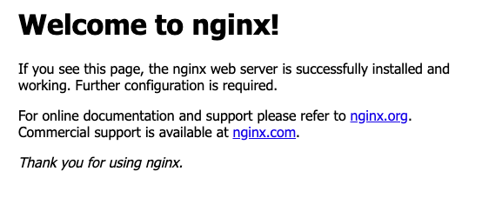
docker run: параметр -p
$ docker run --rm –p 8888:80 nginx
Cвязывает локальный порт хостовой машины с портом приложения в контейнере
$ docker run --rm nginx
# открыть в браузере localhost
$ docker run --rm –p 8888:80 nginx
# открыть в браузере localhost
# открыть в браузере localhost:8888
23

Slide 24
docker run: параметр -d
$ docker run --rm -d -p 8888:80 nginx
Запускает контейнер в фоновом режиме, STDOUT приложения не выводится
24

Slide 25
docker stop [container]
Останавливает работу контейнера
$ docker ps
$ docker stop 05ba9499f696
$ docker ps
# Отсутствует запущенный контейнер с ID 05ba9499f696
# http://localhost:8888 стал недоступен
25

Slide 26
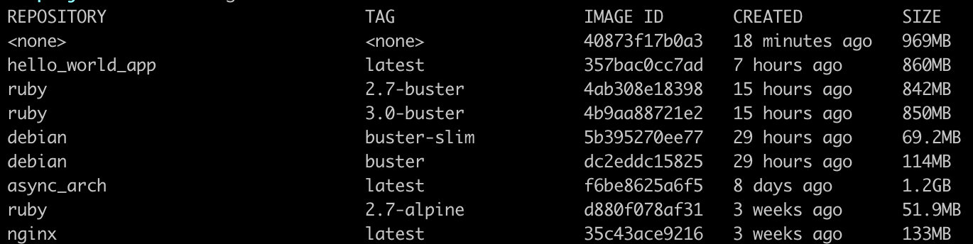
docker images
Отображает список доступных локально образов
26

Slide 27
Создание файлов внутри docker
$ docker run --rm -it -v $(pwd):/app ruby:2.7-alpine ash
$ cd app
$ touch file.txt
$ exit
$ nano file.txt # или другой редактор
# что-нибудь написать, попытаться сохранить
27
Notes:
Иногда приходится внутри docker контейнера создавать файлы. К примеру генераторами рельсового приложения. Можно столкнуться со следующей проблемой… Давайте попробуем такую последовательность действий. Чем вызвана ошибка?
27

Slide 28
Решение проблемы
$ ls -l
-rw-r--r-- 1 root root ... file.txt
# исправить права конкретному файлу
$ sudo chown user file.txt
# исправить права всем файлам в директории
$ sudo chown user -R dir
28
Notes:
Если посмотрим на права файла, то они принадлежат тому, кто файл создал: root пользователю внутри контейнера докера. Все верно)
Таким образом можно исправить проблему.
Домашнее задание: найти другой способ, который можно использовать, чтобы избежать такой проблемы
28

Slide 29
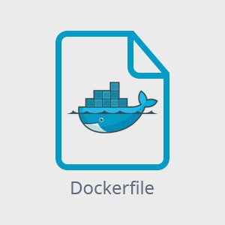
Dockerfile
Инструкции для подготовки образа
29
Notes:
Dockerfile — это простой текстовый файл, в котором содержится список команд Докер-клиента. Это простой способ автоматизировать процесс создания образа.
29

Slide 30
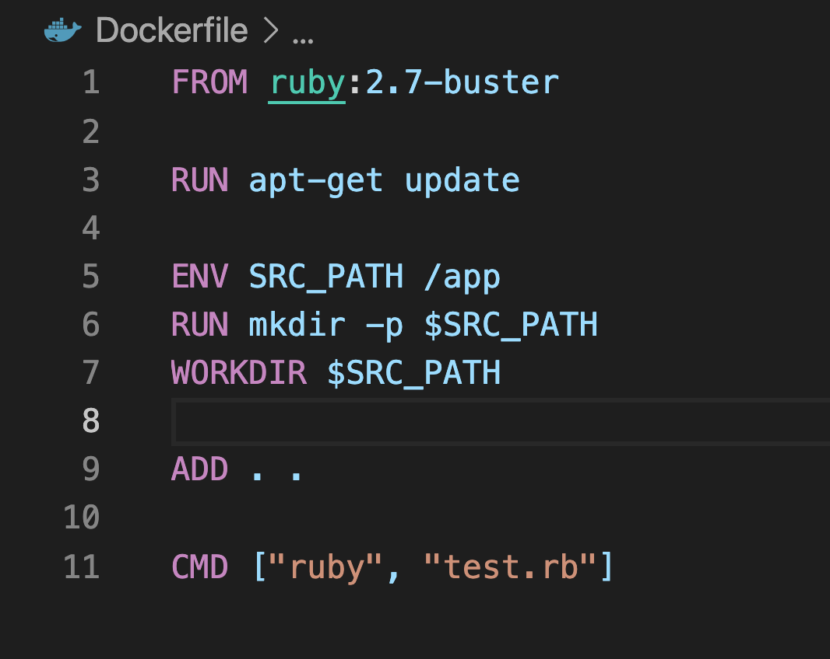
Пример Dockerfile
30
Notes:
Каждая директива создает слой, который содержит изменения относительно родительского
30

Slide 31
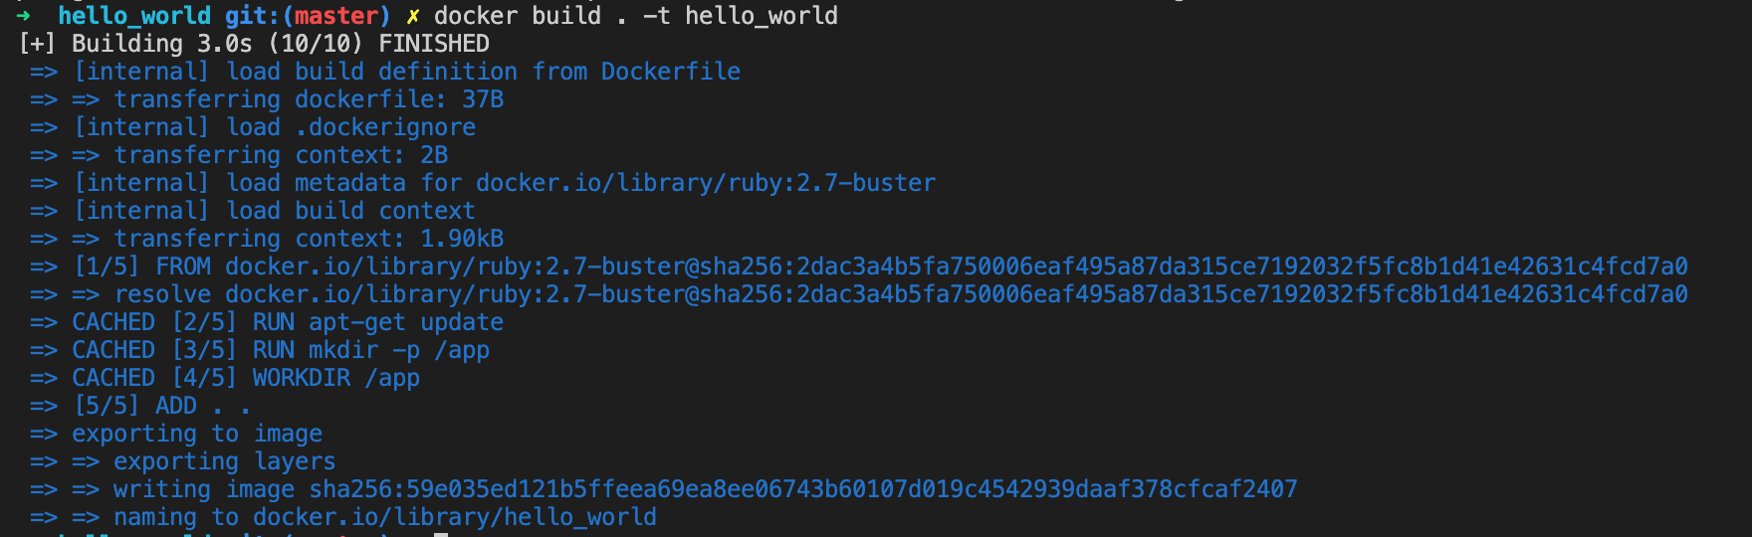
docker build . –t app_name
Сборка образа из Dockerfile
$ docker build . –t hello_world
$ docker run --rm hello_world
31
Notes:
Каждая директива создает слой, который содержит изменения относительно родительского
31

Slide 32

docker-compose
- инструментальное средство, предназначенное для решения задач, связанных с развёртыванием проектов.
32
Notes:
32

Slide 33
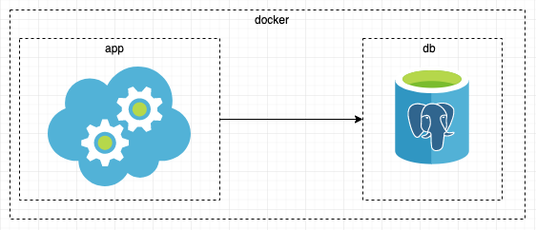
Пример приложения
33
Notes:
Реальные проекты обычно включают в себя целый набор совместно работающих приложений.
Технология Docker Compose, позволяет, с помощью одной команды, запускать множество сервисов
33

Slide 34
Установка docker-compose (Linux)
https://docs.docker.com/compose/install/
# Скачиваем docker-compose сразу в папку /usr/local/bin
$ sudo curl -L "https://github.com/docker/compose/releases/download/1.25.3/docker-compose-$(uname -s)-$(uname -m)" -o /usr/local/bin/docker-compose
# Устанавливаем разрешение на запуск
$ sudo chmod +x /usr/local/bin/docker-compose
# Проверяем
$ docker-compose --version
34

Slide 35
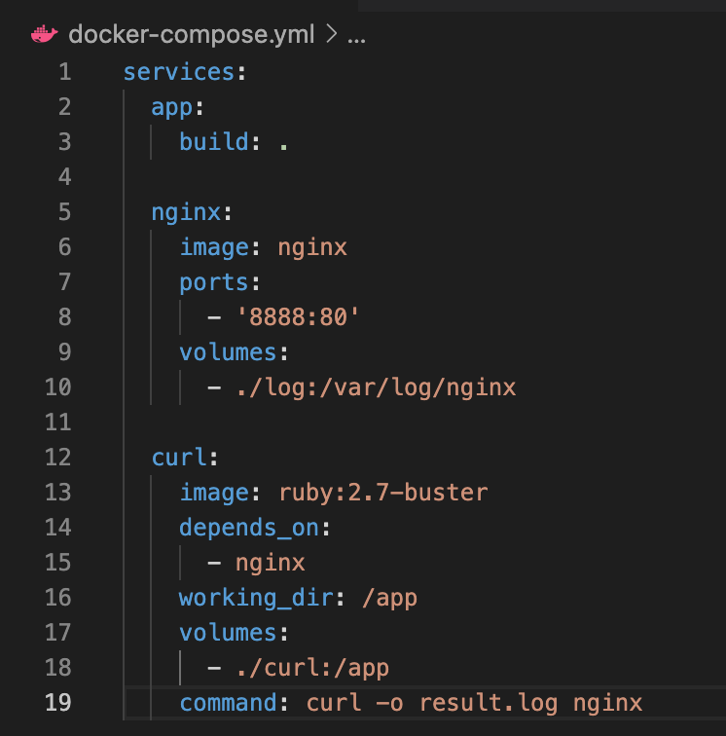
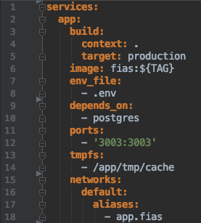
docker-compose.yml
35

Slide 36
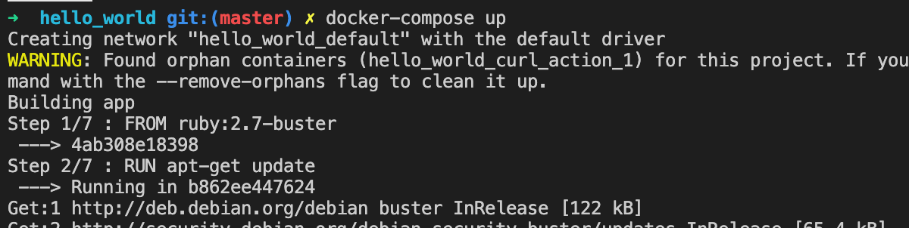
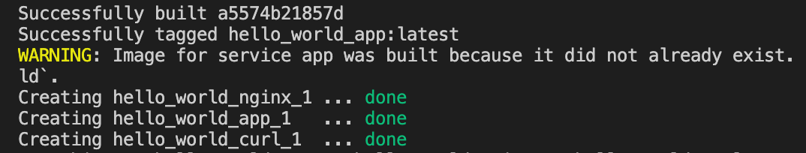
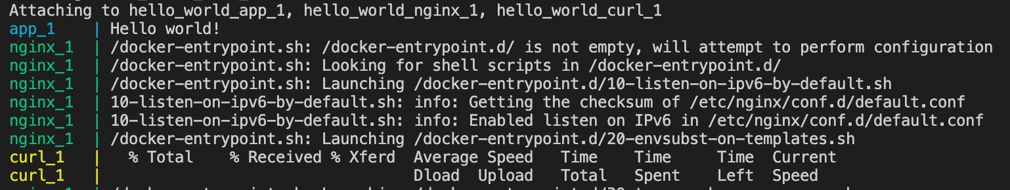
Основные команды: up
$ docker-compose up
Создает все зависимости (сеть, volumes) для запуска сервисов, скачивает или собирает образы и запускает все сервисы docker-compose
36
Notes:
36

Slide 37
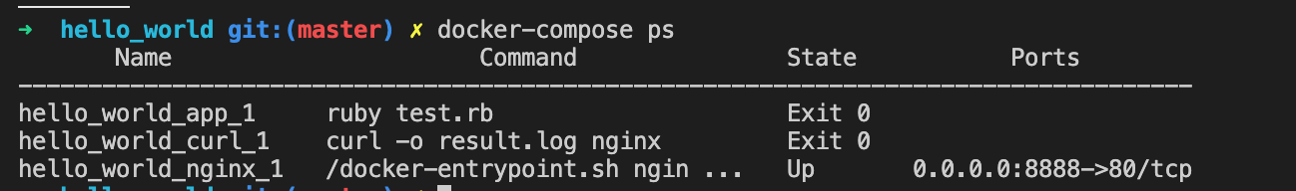
Основные команды: ps
$ docker-compose ps
Выведет список запущенных контейнеров в рамках проекта.
37

Slide 38
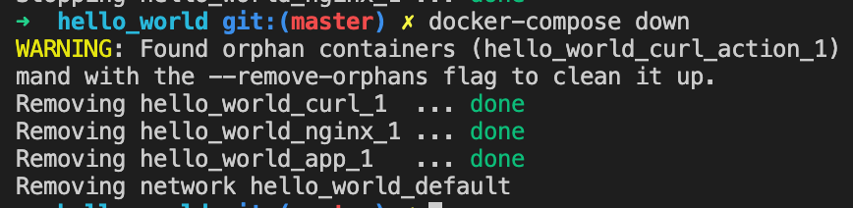
Основные команды: down
$ docker-compose down
docker-compose down = docker stop + docker rm (для каждого сервиса)
Останавливает все запущенные сервисы, удаляет контейнеры, сети, вольюмы и образы, созданные командой up.
38

Slide 39
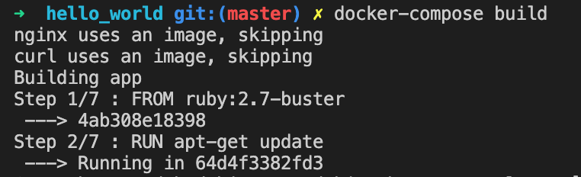
Основные команды: build
$ docker-compose build
Собирает образы всех сервисов проекта
39

Slide 40
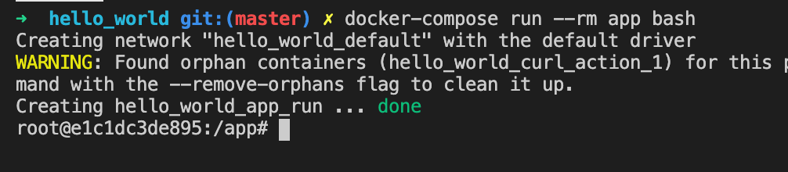
Основные команды: run
$ docker-compose run --rm [service] [command]
Запуск команды в контейнере. Аргумент rm по аналогии с docker удаляет контейнер после остановки
40

Slide 41
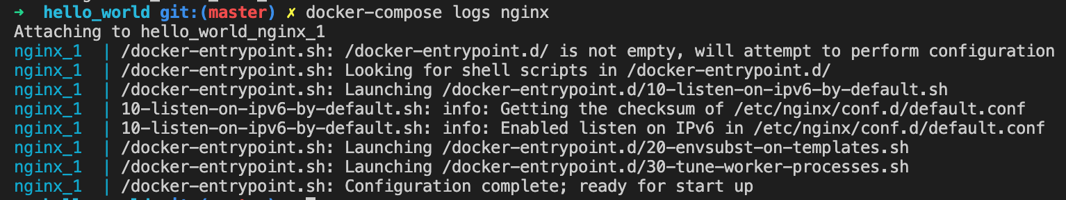
Основные команды: logs
$ docker-compose logs -f [service]
Просмотр логов контейнера. -f выводит логи после запуска команды до остановки работы logs или контейнера.
41

Slide 42
Всем спасибо!

